Slide 1
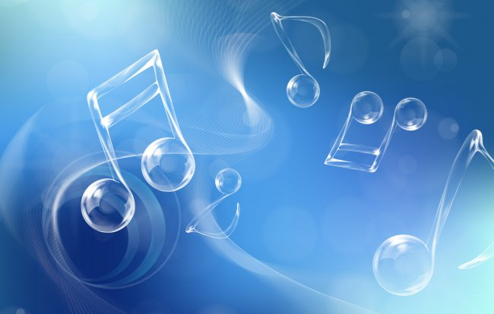
Своя игра
«Музыкальный
калейдоскоп»

Slide 2
Правила игры:
Участники делятся на четыре команды.
Побеждает та, которая набирает наибольшее количество очков.

Slide 3
Правила игры:
Командам предлагается 6 тем, включающие в себя по 5 вопросов.
Вопросы оценены баллами от 10 до 50, в зависимости от сложности.
Члены команды выбирают тему, затем вопрос.
Вопросы задаются по очереди.
На обдумывание ответа отводится 30 секунд.
Если ответ правильный, то команда получает очки соответственно номиналу вопроса.
Если команда не ответила на вопрос, то на этот вопрос может ответить другая команда

Slide 4
Вопрос «Кот в мешке»
Если команде достался «Кот в мешке», она обязана передать его одному из соперников по собственному выбору.
Ведущий называет тему «Кота» , которая не совпадает с исходной темой, а получившая его команда выбирает стоимость от 10 до 50 очков.
Команда обязана ответить на вопрос, молчание приравнивается к неверному ответу.

Slide 5
Композиторы | 10 | 20 | 30 | 40 | 50
Природа | 10 | 20 | 30 | 40 | 50
Мультфильмы | 10 | 20 | 30 | 40 | 50
Праздники | 10 | 20 | 30 | 40 | 50
Инструменты | 10 | 20 | 30 | 40 | 50
Песнопение | 10 | 20 | 30 | 40 | 50

Slide 6
Этого композитора многие часто путают с писателем Чуковским. Назовите фамилию композитора
10
Чайковский

Slide 7
В Италии черпали вдохновенье
Художники, поэты, музыканты.
Один из них был славный виртуоз.
Тот, что Богу посвятил таланты.
А все следят за сменою времен,
И летом о зиме мечтать мы рады.
Нам открывает мира красоту
Чрез сотни лет Антонио ……..
20
Вивальди

Slide 8
Кто написал балет «Щелкунчик»
30
П. И. Чайковский

Slide 9
Как называется коллектив музыкантов более 12 человек, совместно исполняющий инструментальное произведение?
?
Оркестр

Slide 10
Какую симфоническую сказку для детей написал Сергей Прокофьев, в которой каждый герой произведения отображает определенный музыкальный инструмент?
50
«Петя и волк»

Slide 11
Что делали два веселых гуся «в луже у канавки»?
10
«мыли лапки»

Slide 12
В одной песне поется, что ОН собаке друг, и это знают все вокруг. О ком идет речь?
20
Человек

Slide 13

Прослушайте мелодию и определите, о каком времени года поется в этой песне
30
Лето

Slide 14
Какая порода собак при встрече подает лапу Чебурашке?
40
Дворняжка

Slide 15
О каких трех белых конях поется в известной песне?
50
Декабрь, январь, февраль

Slide 16
Какой персонаж мультфильмов пел про опилки в своей голове?
10
Винни-Пух

Slide 17
Мамонтенок считает, что так не бывает на свете. Как именно не бывает?
20
«Чтоб были потеряны дети»

Slide 18
Скорый поезд набирает ход. А какого цвета у него вагоны?
?
Голубой

Slide 19
Как называется чудо-остров, на котором можно есть кокосы и жевать бананы?
40
Чунга-чанга

Slide 20
Из какого города были известные музыканты, певшие про то, что ничего на свете лучше нету, чем бродить друзьям по белу свету?
50
Бремен

Slide 21
К сожалению Крокодила Гены, этот праздник бывает только раз в году. Назовите этот праздник
10
День рождения

Slide 22
О каком празднике идет речь в песне «Первоклашка, первоклассник»?
20
1 Сентября- День знаний

Slide 23
Что нужно спрятать в ладонь и загадать желание, когда наступает Новый год?
30
Снежинка

Slide 24
Этот праздник со слезами на глазах и с сединою на висках. Как называется этот праздник?
40
День Победы

Slide 25
В Рождество ряженные люди ходили от дома к дому и исполняли простые обрядовые песни, колядовали. Как в народе называют эти песни?
50
Колядки

Slide 26
Русский народный инструмент, имеющий три струны и треугольный корпус?
10
Балалайка

Slide 27
Этот медный духовой
То короче, то длиннее,
Ведь кулису он имеет.
Громче всех в оркестре он.
Как зовут его?....
20
Тромбон

Slide 28
Этот струнный инструмент
Зазвенит в любой момент-
И на сцене в лучшем зале,
И в походе на привале.
Назовите инструмент
30
Гитара

Slide 29
Самый главный инструмент ударной группы?
40
Барабан

Slide 30
С клавишами- аккордеон, а с кнопками-…..
50
Баян

Slide 31
Исполните часть песни «Песенка Мамонтенка»
10
Молодцы!

Slide 32
Исполните часть песни
«Маленькой елочке..»
20
Молодцы!

Slide 33
Исполните часть песни «От улыбки»
30
Молодцы!

Slide 34
Исполните часть песни «Облака- белогривые лошадки»
40
Молодцы!

Slide 35
Исполните часть песни
«Дорогою добра»
50
Молодцы!

Slide 36
Кот в мешке
Музыкальные коллективы

Slide 37
Вопрос-аукцион

